Slide 1
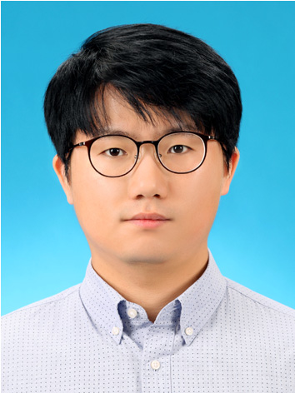
현 재 : 석사과정
관심분야 : Natural Language Processing, Information Retrieval
E-mail : meoungjun.k@gmail.com
홈페이지 : https://github.com/KimMeoungjun
성명 : 김명준

